Slide 1
VO2014 (睦月) 講習会 AGNと銀河のクラスタリング解析
国立天文台 天文データセンター 白崎裕治

Slide 2
本課題の目的
VO を活用する利点
GUI により世界中の天文データベースから簡単に自分が必要なデータを探し出すことができる。
データアクセスを自動化することにより、大量の様々なデータを利用した研究が可能になる。
本課題では後者の研究を目指す
必要となるプログラミング技術
プロット作成、フィッティング
比較的上級者向きだが、初心者でも実施できるようサンプルプログラムを用意

Slide 3
プログラミング向け VO ツール
jc client
JVO portal の機能をコマンドラインから使うツール
STILTS
Command-line tools for table/VOTable manipulation
VO-CLI
Command-line Tools for the VO
AR Commandline
Python commandline VO tools
Astro Runtime
Middleware that makes it simple to call VO services from programs and science scripts
VORuby
RUBY language libraries for using VO Services
http://www.ivoa.net/cgi-bin/twiki/bin/view/IVOA/IvoaApplications

Slide 4
獲得目標
JVO データ検索言語 (JVOQL) の使い方
パラメータを変えながら何度も検索するのに便利
jc client によるデータ検索方法
JVO ポータルの検索機能をコマンドラインから利用
シェルスクリプト (bash) の書き方
jc client による JVOQL 検索の自動化
ROOT によるプロット、フィッティング
大量のデータを扱ううえで、データの可視化は重要
ROOT はコマンドラインからプロット・フィッティングが可能。しかもフリーウエアである。
使い方がちょっと覚えにくい

Slide 5
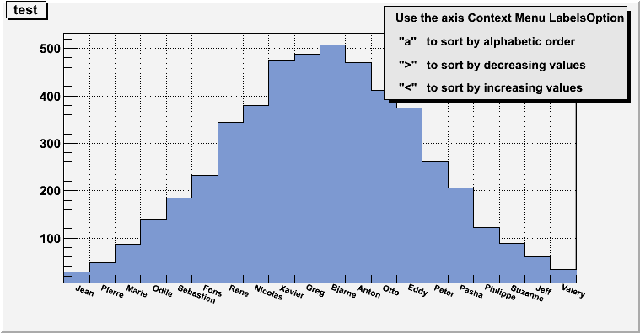
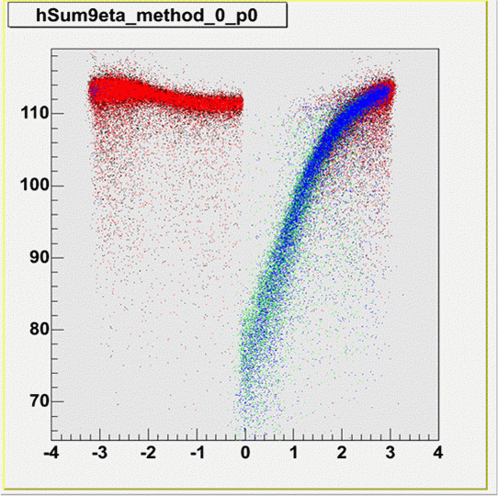
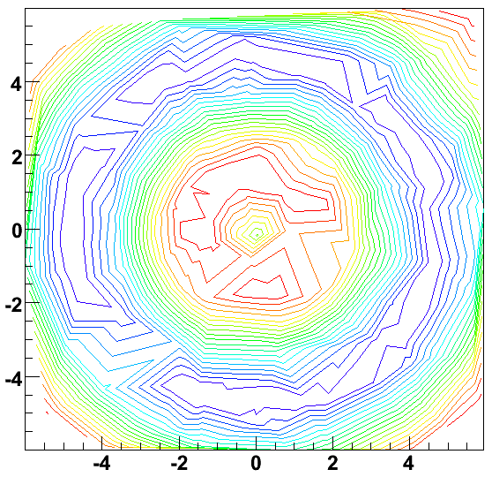
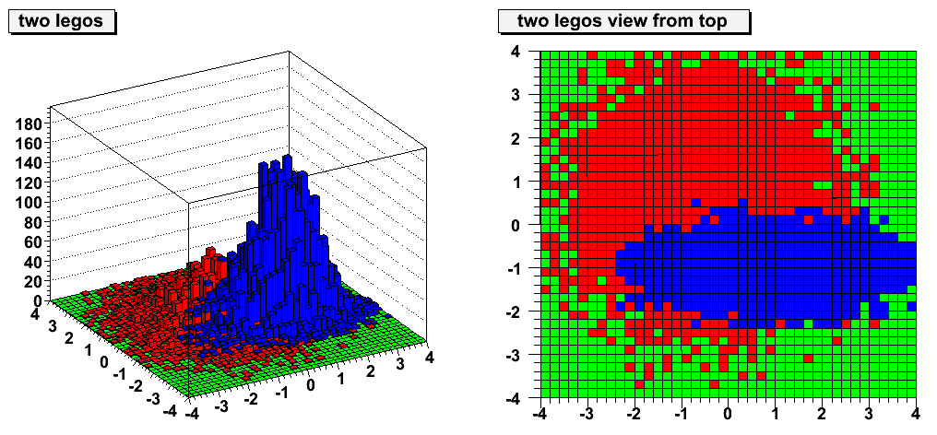
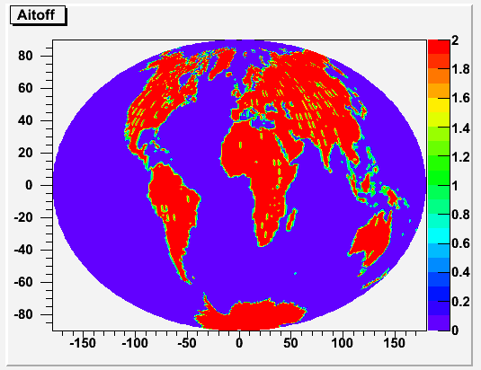
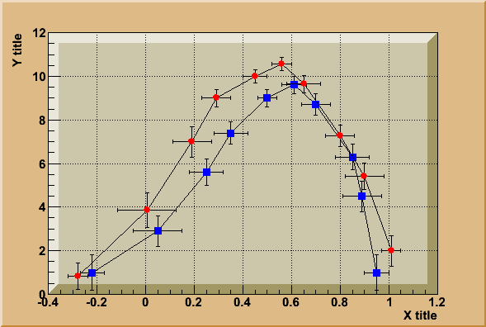
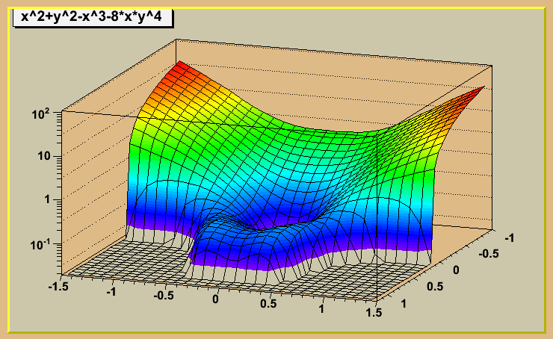
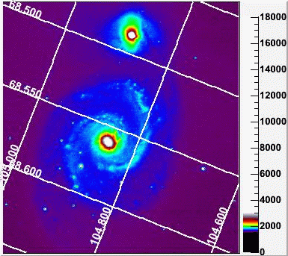
ROOTで描けるグラフ
http://root.cern.ch

Slide 6
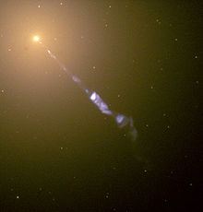
研究テーマ
超巨大ブラックホール (>10⁶M)
ほぼすべての銀河の中心に存在
どのようにして形成されるのかは未解決
銀河の合体がブラックホール同士の合体を誘発？
活動銀河中心核 (AGN)
銀河中心の超巨大ブラックホールへガス降着
太陽系程の領域から銀河全体を上回る放射
大量のガスが短時間でブラックホールに落ち込む必要
銀河の合体のような激しい相互作用
AGN は銀河が密集した場所で発生？
AGN と銀河のクラスタリング解析

Slide 7
AGN と銀河の相互相関関数
相関関数の定義
距離 r における銀河数密度の平均数密度に対する超過比
視線方向に積分した射影相関関数 : ω(r_{p})
銀河の距離データはないので使わない
銀河の自己相関関数はべき関数
Fitting で求める
1.8に固定
LFから求める

Slide 8
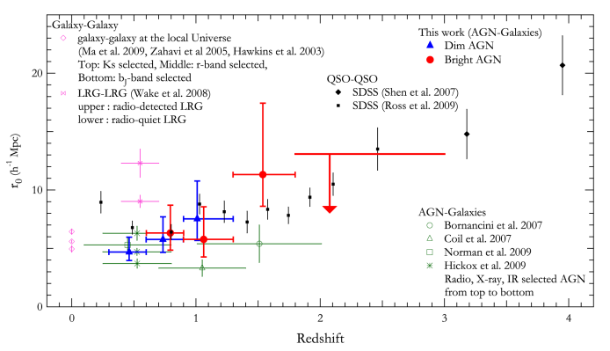
先行研究のまとめ

Slide 9
本課題で利用するデータ
Veron-Cetty and Veron AGN/QSO catalog (Ed.13)
ivo://jvo/agn
UKIDSS DR7 カタログ (LAS サーベイ)
ivo://jvo/ukidss
JVO のデータサービスを利用する
テーブルアップロード機能があり、 AGN カタログと UKIDSS のカタログとのクロスマッチ検索が可能

Slide 10
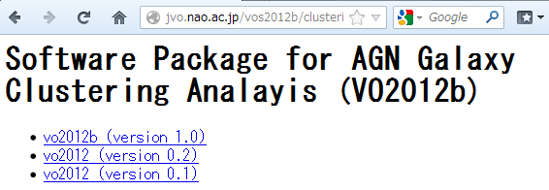
ソフトウエアのインストール
jc client のインストール
http://jvo.nao.ac.jp/jc_client からダウンロード
展開して、install.sh を実行。
~/jvo_tools/ にインストールされる
VO2014 講習会用パッケージのインストール
http://jvo.nao.ac.jp/vos2014a/clustering からダウンロード
展開して、./configure; make; make install を実行
~/jvo_tools/ にインストールされる
VM イメージの OS 上には
インストール済み

Slide 11
環境設定とサンプルファイル
VO2014 講習会用パッケージに環境設定ファイルがあります。
まずは次ページの修正を行ってください。
以下のコマンドを実行してください。
$ . .bashrc # 次ページの修正を加えた直後に一回だけ実行
$ . ~/jvo_tools/init/jvorc.sh
~/jc_client/bin が PATH に設定されるほか、ライブラリの検索パス設定などが行われます。
サンプルファイルが以下のディレクトリにあります。
~/hands-on/clustering/vo2012b-1.0/clustering/samples
ROOT のマクロやシェルクスクリプトのサンプルです。

Slide 12
ファイルの修正
下記のファイルを修正してください。
~/jvo_tools/etc/jvo.properties
prefix=/home/oem/jvo_tools を
jvo.properties ファイルの実際のパス名に変更する。
~/jvo_tools/bin/jc
#/bin/sh を
#/bin/bash に変更してください。
~/.bashrc
ファイルの末尾に
export ROOTSYS=/usr/local/root-5.34.14
export JVO_TOOLS=${HOME}/jvo_tools
を追加してください。

Slide 13
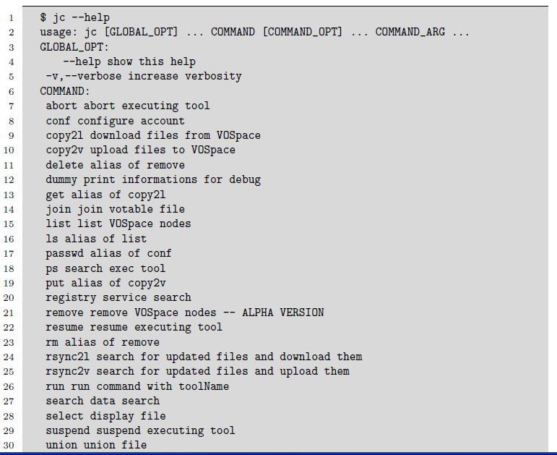
ｊc client の使い方
JVO portal のユーザアカウントが必要です。
環境変数の設定を行ってください。
まずパスワードファイルの作成を行います。
以下のコマンドを実行してみます。

Slide 14
実習方法
実習テキストを読みながら各自で進めてください。
わからないことがありましたらお気軽に質問してください。
課題１～５までを順番に実施してください。
シェルスクリプを書く課題がありますが、どうしてもできない場合は samples ディレクトリにあるスクリプトを使っても OK です。
その場合はスクリプトを読んでみてください。

Slide 15
課題１ (AGNと銀河データを取得)
一度に多数のデータを取得することはできない（ことが多い）。
検索を分割して実行。まずは AGN のデータのみ取得。
下記の JVOQL をファイルに保存、jc client で検索実行
座標の近さで二つのカタログを結合
検索実行 → VOTable
select よりも vot2xsv が高速
VOTable → CSV (カンマ区切りのテーブルデータ)

Slide 16
課題1 (続き)
個々の AGN についてその周辺の銀河カタログを取得。
下記の JVOQL をファイルに保存、jc client で検索実行
AGN の座標を中心とする半径 0.2 度の範囲
jc client で検索実行、VOTable → CSV 変換
以上の検索を数個の AGN について実行してみる。

Slide 17
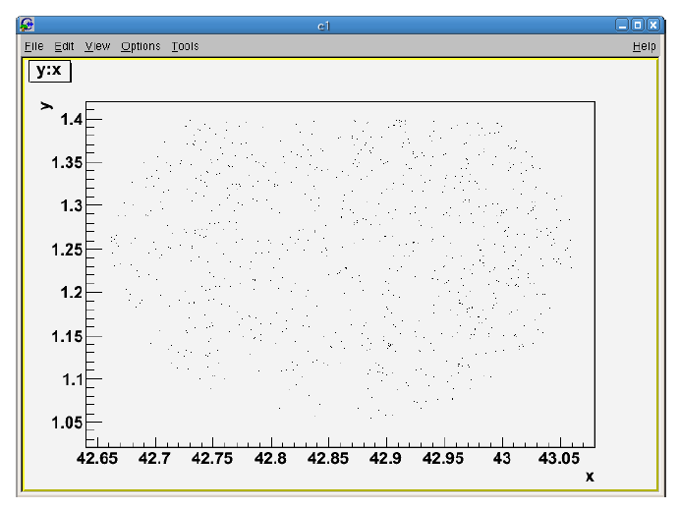
課題２ (データ欠損がないかを確認)
取得した銀河データの空間分布をプロットして、欠損領域がないかを確認します。
ROOT を利用します。以下のコマンドを実行してみます。

Slide 18
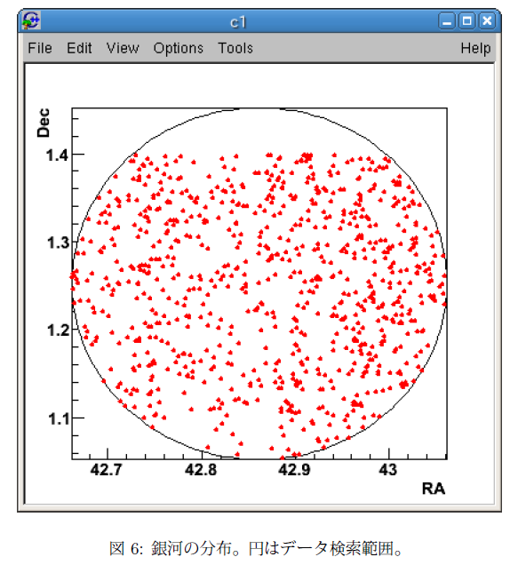
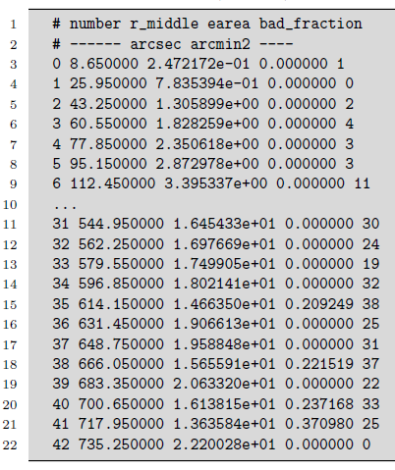
課題2 (続き)
サンプルディレクトリにある plot-map.C を実行するともう少し見栄えのよいプロットが作成できます。
欠損領域の割合と銀河の数密度を AGN からの距離毎に求めます。配布したプログラムを利用します。
AGN の座標
AGN からの距離のビン幅 (arcsec)
0.1 Mpc に対応する角度
配布プログラム cosmic-distance を利用

Slide 19
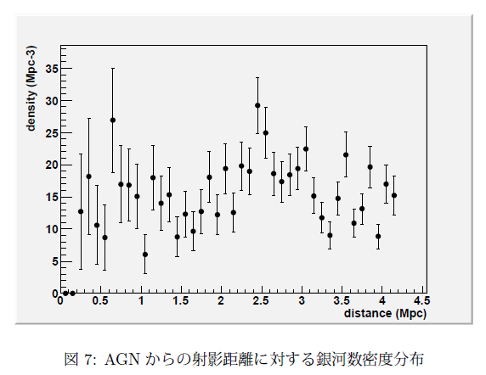
課題３ (AGN毎に銀河分布を計算する）
課題 2で求めた欠損率で補正した銀河数密度分布を AGN からの距離の関数として求めます。
配布プログラム catalog-density を利用します。
100個の AGN について銀河数密度分布を求めるために、上記の処理を行うスクリプトを作成し、実行します。

Slide 20
課題４ （平均化された銀河分布を求める）
課題３で作成された 100 個のディレクトリのリストをファイルに書き出します。
配布スクリプト agn-density-add.sh にディレクトリリストを引数として与えて実行する。
足し合わされた結果が hist-add.dat というファイルに作成されます。

Slide 21
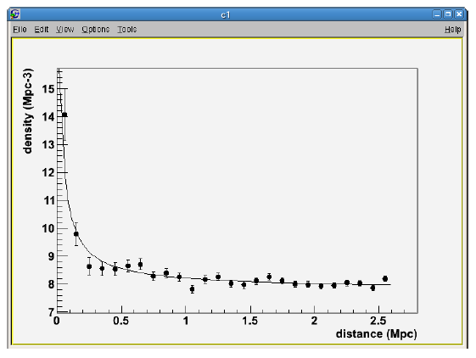
課題5 （相関距離を求める）
サンプルディレクトリにある fit-density.C を利用します。
hist-add.dat に書かれている AVE_DEN_60 の値 (左から2番目) を第一引数に、第二引数にはフィットする範囲 (AGN からの距離の最大値)
0.00329598,
3.29598e-03
相関距離 (Mpc)

